Slide 1

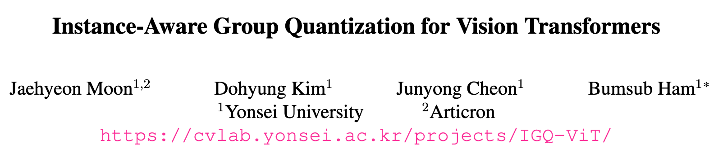
Paper Review (2024.10.18)
Moon, Jaehyeon, et al. "Instance-Aware Group Quantization for Vision Transformers."
Proceedings of the IEEE/CVF Conference on Computer Vision and Pattern Recognition. 2024.
LEE, JIHO (M.S. Student)
jiho264@inu.ac.kr
Dept. of Embedded-Systems Engineering, Incheon National University

Slide 2
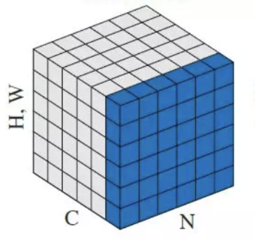
Background 1 - Quantization granularity
Layer-wise 양자화
장점 : activation 한 개에 scaler 한 개라서, computational overhead가 적은 편.
단점 : 하나의 scaler를 모든 채널에서 공유하기 때문에, 분포에 따라 오차 발생 가능.
이 텐서가 양자화 대상이라고 할 때 Layer-wise : 이 텐서에 scaler 1개
Channel-wise : 채널마다 scaler 1개 씩
Channel-wise 양자화
장점 : 위의 단점을 어느정도 완화 가능.
단점 : activation 한 개에 scaler가 “채널 길이의 벡터” 한 개라서, computational overhead가 비교적 큼.

Slide 3
Background 1 - Quantization granularity
Layer-wise 양자화
장점 : activation 한 개에 scaler 한 개라서, computational overhead가 적은 편.
단점 : 하나의 scaler를 모든 채널에서 공유하기 때문에, 분포에 따라 오차 발생 가능.
Group-wise 양자화
장점 : channel-wise 보다는 덜 자세하지만, Layer-wise 의 단점 완화 가능.
단점 : layer-wise보다 computational overhead가 더 존재함.
Ex. 128개의 채널이 있다면, 순서대로 16개 씩 8개의 그룹으로 나누는 식. Scaler는 길이 8인 벡터.
Channel-wise 양자화
장점 : Layer-wise 의 단점 완화 가능.
단점 : activation 한 개에 scaler가 “채널 길이의 벡터” 한 개라서, computational overhead가 비교적 큼.

Slide 4
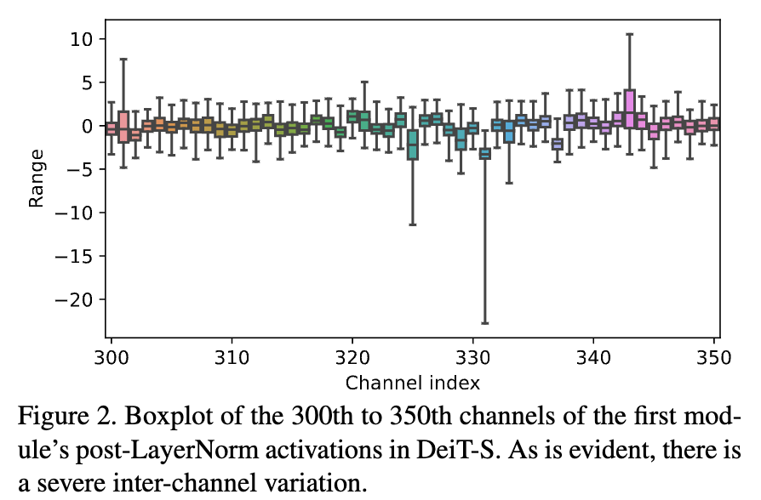
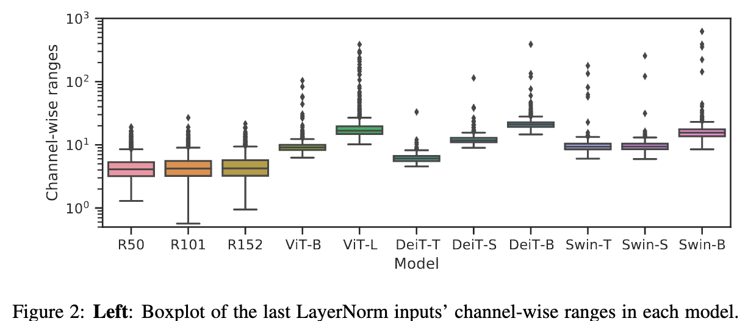
Background 2 - ViT 내부 Activation의 분포는 여러 채널에서 일정하지 않음
[RepQ-ViT, CVPR 2023]
[FQ-ViT, IJCAI 2022]
목표 : 정확도 손실을 최소화하는 Vision Transformer의 W4A4 양자화 (PTQ)
난점 : CNN에서 주로 이용된 Activation에 대한 layer-wise 양자화는, ViT에 적용 시 low precision에서 정확도 하락이 큼.
CNN과 다르게 ViT의 Activation은, 채널 당 값의 출현 범위(range) 변화가 더 큼

Slide 5
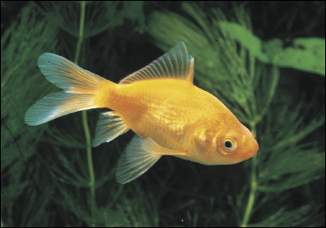
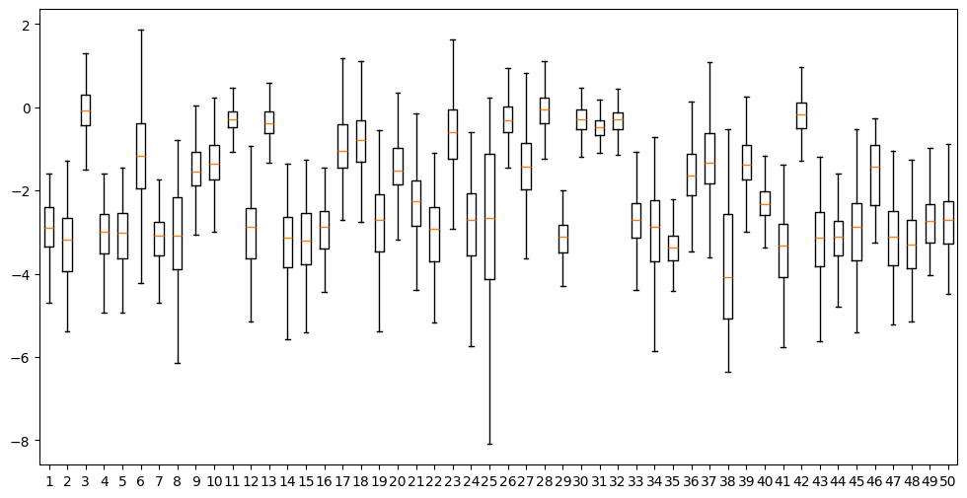
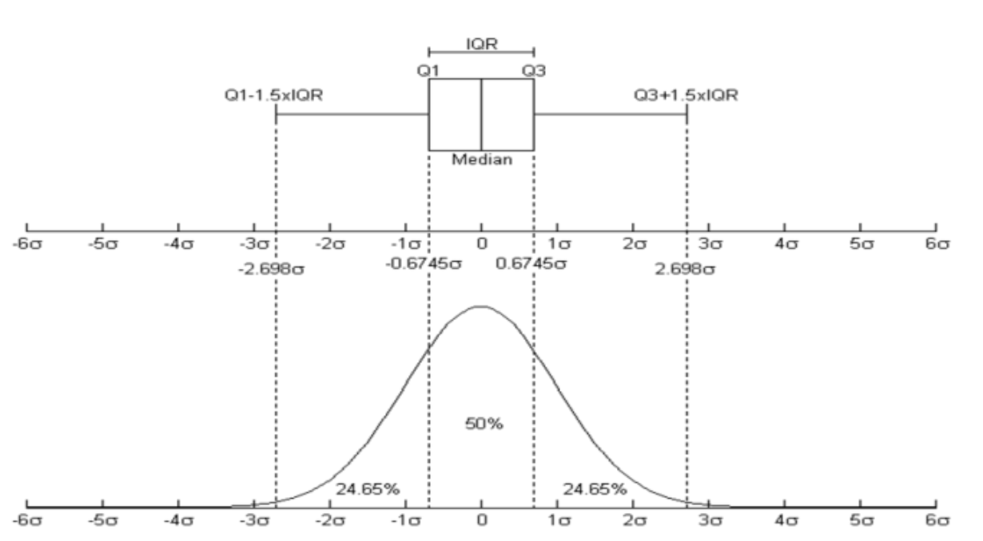
Background 2 - ViT 내부 Activation의 분포는 여러 채널에서 일정하지 않음
Input image
ViT-B_1stEncoder_MLP_1stFC_output
Shape : [1, 197, 3072]
X축 : 각 채널 (3072개 채널 중 1~50번째 채널을 표시)
Y축 : 실제 activation 값 (197개)

Slide 6
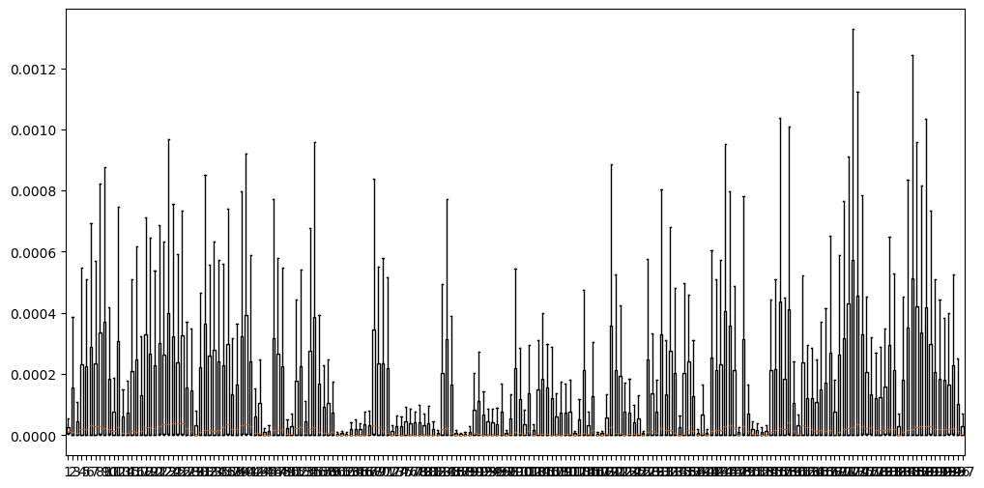
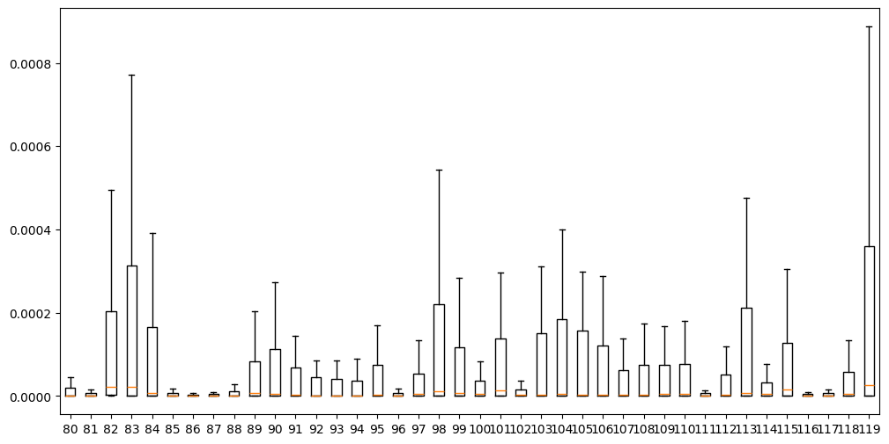
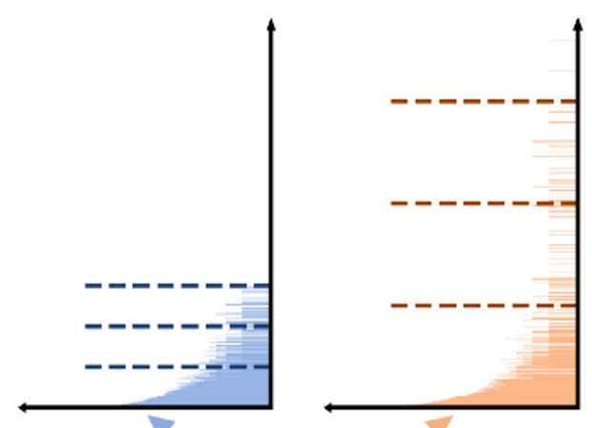
Background 2 - ViT 내부 Activation의 분포는 여러 채널에서 일정하지 않음
ViT-B_1stEncoder_AttnMap
좌 : row기준 197개의 boxplot
우 : 80~120 row에 해당하는 boxplot
Shape : [1, 197, 197]
X축 : 각 row (197개)
Y축 : 각 column의 activation 값 (197개)

Slide 7
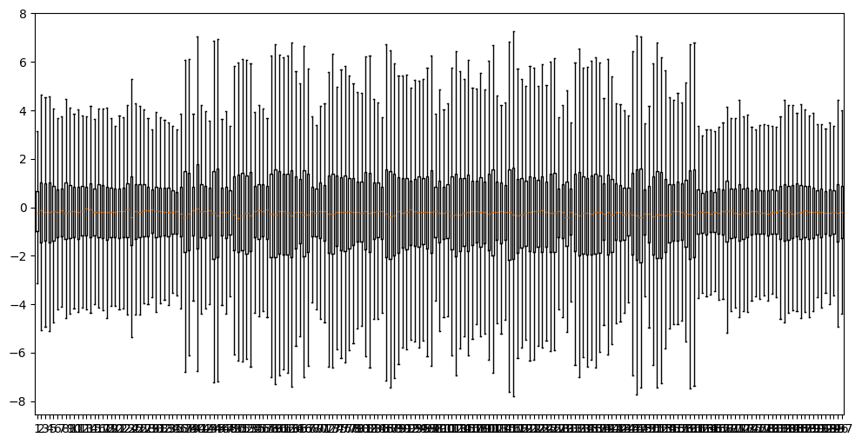
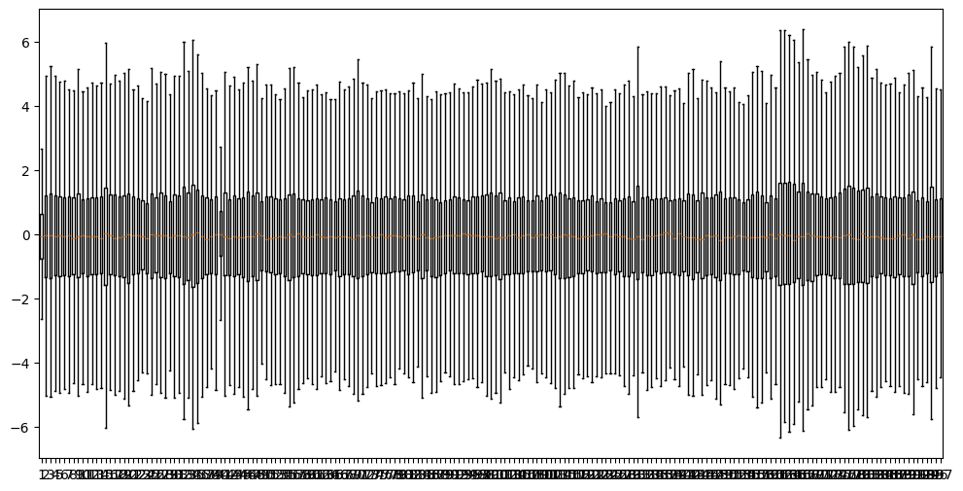
Background 2 - ViT 내부 Activation의 분포는 여러 채널에서 일정하지 않음
ViT-B_Final_LN
좌 : 마지막 LN 이전의 activation
우 : 마지막 LN 이후의 activation
Shape : [1, 197, 768]
X축 : 각 채널 (768개)
Y축 : 실제 activation 값 (197개)
LN 이후에는 activation들이 균일한 분포를 가짐
다만, 다른 이미지에서도 동일한 range의 activation일지는 미지수

Slide 8
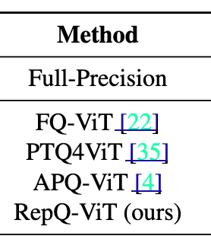
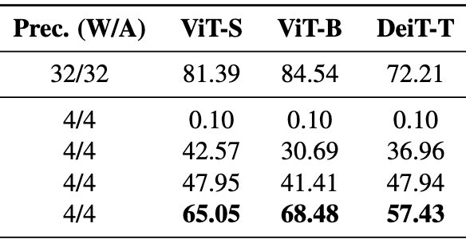
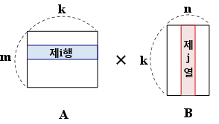
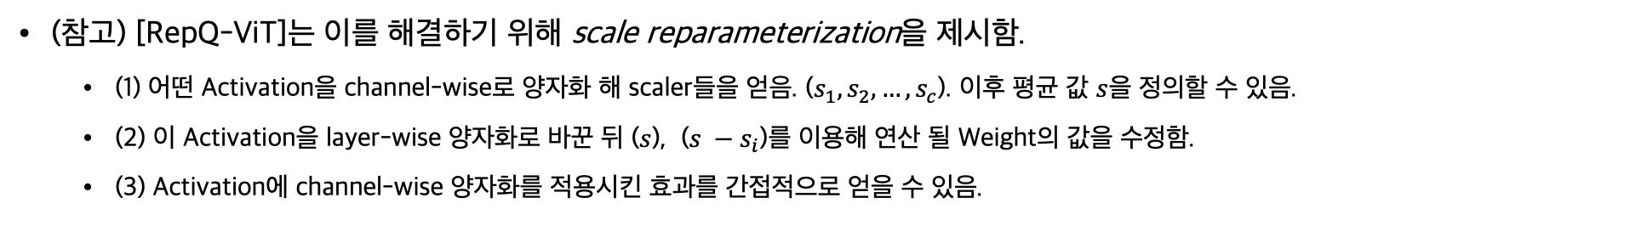
Background 2 – (참고자료) RepQ-ViT의 방법
[RepQ-ViT, CVPR 2023]
[RepQ-ViT 논문의 Table 1 일부]
(참고) [RepQ-ViT]는 이를 해결하기 위해 scale reparameterization을 제시함.
(1) 어떤 Activation을 channel-wise로 양자화 해 scaler들을 얻음. ($s_{1}, s_{2}, …, s_{c}$). 이후 평균 값 $s$을 정의할 수 있음.
(2) 이 Activation을 layer-wise 양자화로 바꾼 뒤 ($s$), ($s −s_{i}$)를 이용해 연산 될 Weight의 값을 수정함.
(3) Activation에 channel-wise 양자화를 적용시킨 효과를 간접적으로 얻을 수 있음.

Slide 9
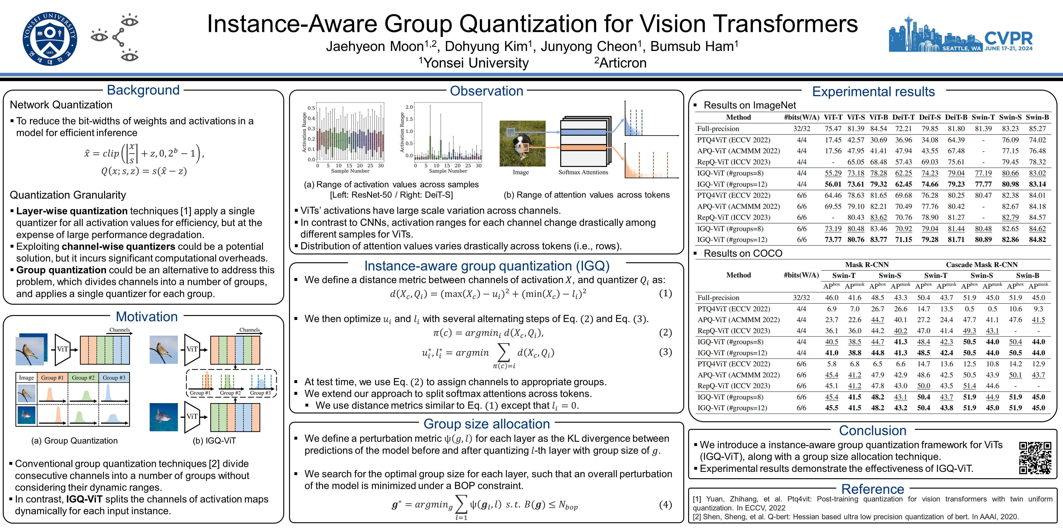
Poster

Slide 10
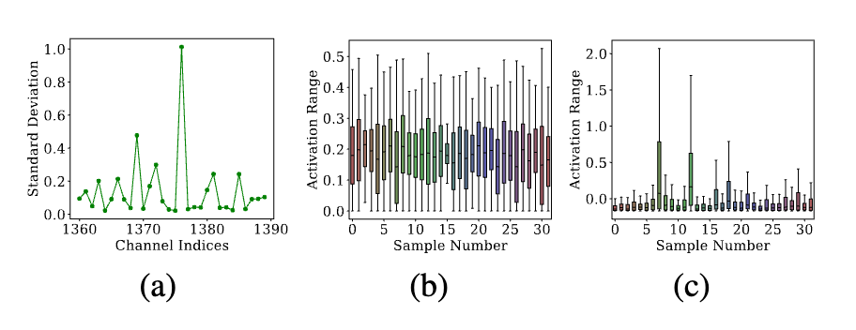
Introduction - ViT의 Activation에 대한 양자화는 까다롭다
본 논문 리뷰 시작
a : DeiT-S에서 FFN의 activation ([197, 1536])
b : ResNet-50에서 이미지 별 어떤 activation의 범위
c : DeiT-S에서 이미지 별 어떤 activation의 범위
b, c가 어느 레이어의 어떤 act인지 언급 X
각각 BN/LN을 거친 직후의 값으로 예상됨
We have observed that there is a significant scale variation across channels, (본문)
(a) : ViT의 activation은 채널마다 분포가 다양하다.
-> 분포가 유독 다른 몇 channel 때문에, layer-wise 양자화가 까다롭다.
(b, c) : 서로 다른 이미지에 대해, CNN은 Activation의 분포가 일정한 편인데, ViT는 제각각이다.

Slide 11
Introduction - CNN과 ViT의 Activation 분포가 다른 이유
[RepQ-ViT, CVPR 2023]
[ResNet-50와 DeiT-S에서 이미지 별 어떤 activation 값의 범위]
[DeiT-S 내부 1st Encoder의 post-LN activation에 대한 채널 별 IQR]
BN : 어떤 이미지여도 activation의 각 채널이 항상 유사한 분포를 가지도록 함.
n번 째 채널의 분포는 어떤 이미지이던 크게 다르지 않을 것.
LN : 개별 이미지에 대한 activation이 전체 채널에서 균일한 분포를 가지도록 함.
n번 째 채널의 분포는 이미지가 다르면 충분히 달라질 수 있음.
즉, ViT는 BN을 이용하지 않으니, 입력 이미지에 따라 채널 간 분포 차이가 더 크게 나타날 수 있을 것!

Slide 12
Introduction - 그럼 그냥 channel-wise 양자화 하면 되지 않는가
[RepQ-ViT, CVPR 2023]
[ResNet-50와 DeiT-S에서 이미지 별 어떤 activation 값의 범위]
[DeiT-S 내부 1st Encoder의 post-LN activation에 대한 채널 별 IQR]
아니다. Channel-wise는 어떤 이미지이던 특정 채널의 분포가 항상 비슷한 범위일 때 유용함.
LN엔 어떤 이미지이던 특정 채널의 분포가 항상 비슷하도록 만드는 장치가 없음
그러므로, Channel-wise는 최적해가 아닐 수 있음.
그러므로, ViT의 activation 내부 각 채널들은 분포에 따라 동적으로 양자화 되어야 정보손실 적을 것.
layer-wise에 비해, Computational overhead가 증가하는 대신 양자화 오차가 줄어드는 trade-off 존재

Slide 13
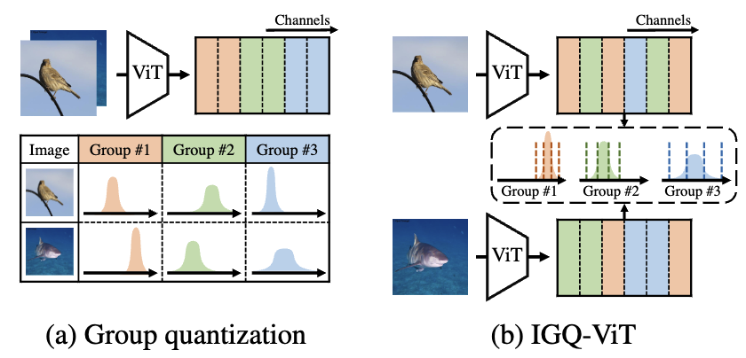
Method - IGQ-ViT
(a) 기존의 정적 group-wise 양자화
(Q-BERT, VS-Quant) 연속된 인덱스의 채널들을 하나의 그룹으로 결정하고, 각 그룹 별로 Quantizer 설정함.
(PEG) Calibration 단계에서, 유사한 분포 특성을 가지는 채널들을 하나의 그룹으로 결정하고, 각 그룹 별로 Quantizer 설정함.
어떤 이미지이던, 각 채널은 항상 같은 그룹으로 결정되었으므로 동적 대응 불가능함.
(b) 본 논문의 동적 Instance-Aware Group Quantization
Calibration 단계에서, 유사한 분포 특성을 가지는 채널들을 위한 그룹 양자화를 여러 개 설정하고, 추론 시 동적으로 그룹을 분류함.

Slide 14
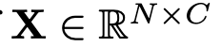
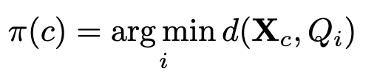
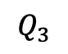
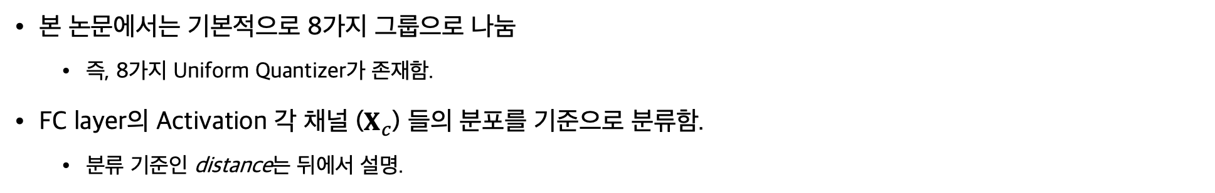
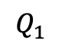
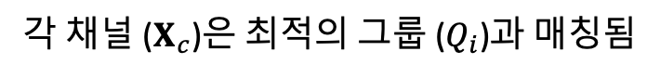
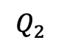
Method - IGQ for linear operations
각 채널 ($X_{c}$)은 최적의 그룹 ($Q_{i}$)과 매칭됨
$$Q_{1}$$
$$Q_{2}$$
$$Q_{3}$$
본 논문에서는 기본적으로 8가지 그룹으로 나눔
즉, 8가지 Uniform Quantizer가 존재함.
FC layer의 Activation 각 채널 ($X_{c}$) 들의 분포를 기준으로 분류함.
분류 기준인 distance는 뒤에서 설명.

Slide 15
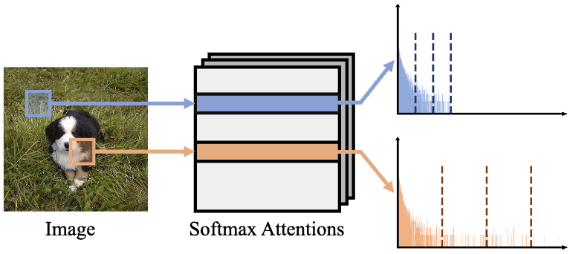
Method - IGQ for softmax attentions
- 어디서 추출한 것인지 미상
softmax attentions도 distance 수식이 수정되었을 뿐, 동일한 방식을 이용함.
여기서도 Attention Map의 row를 기준으로, 서로 비슷한 분포가 아닌 것을 관찰함.
-> 구분자는 전과 달리 채널이 아닌 Attention Map의 row.

Slide 16
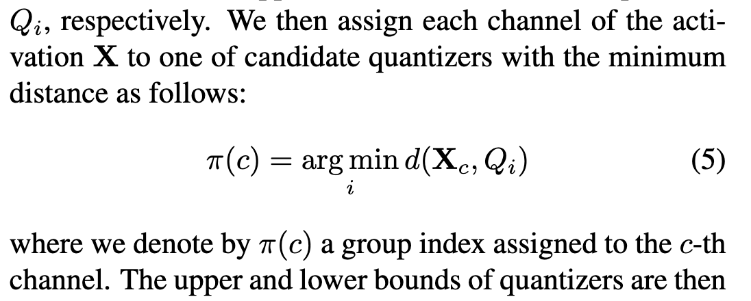
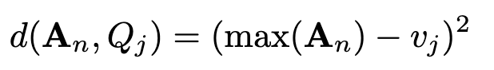
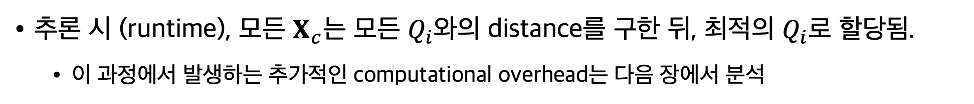
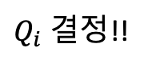
Method - IGQ (runtime) (1)
$Q_{i}$ 결정!!
추론 시 (runtime), 모든 $X_{c}$는 모든 $Q_{i}$와의 distance를 구한 뒤, 최적의 $Q_{i}$로 할당됨.
이 과정에서 발생하는 추가적인 computational overhead는 다음 장에서 분석

Slide 17
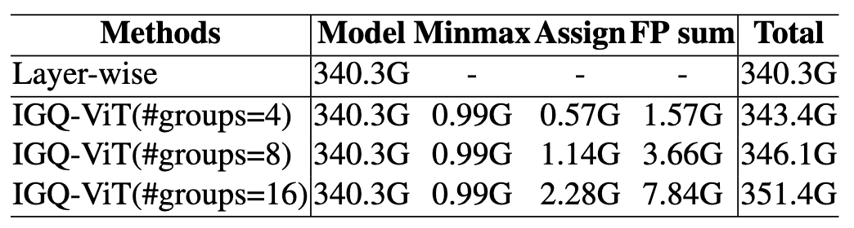
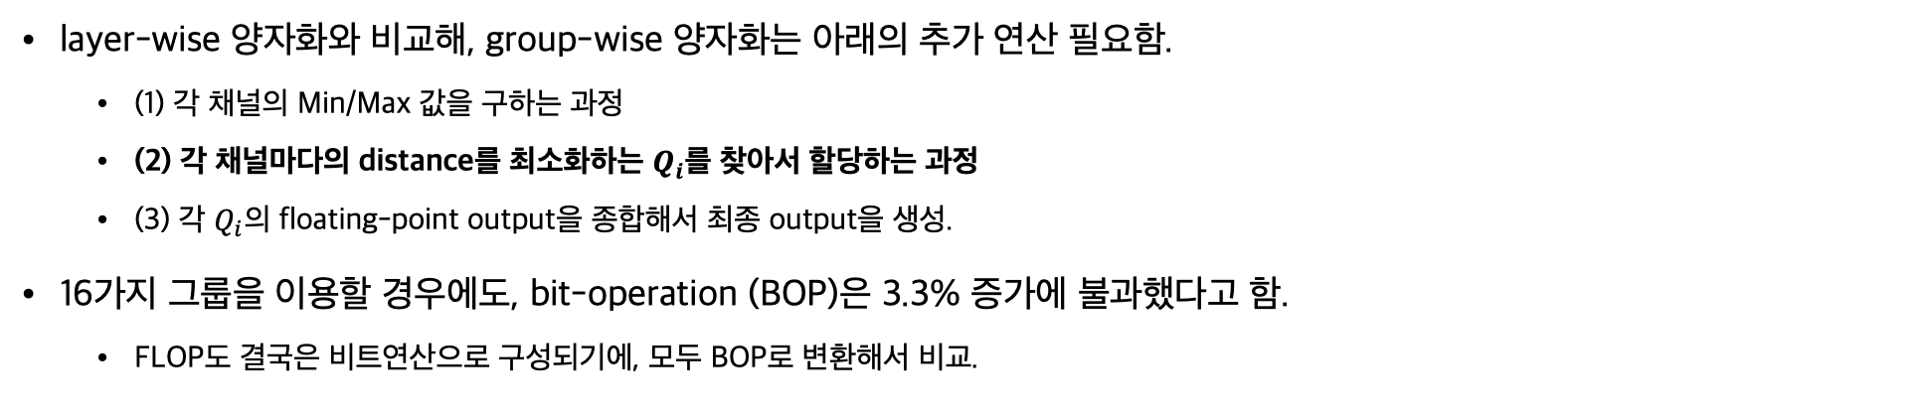
Method - IGQ (runtime) (2)
layer-wise 양자화와 비교해, group-wise 양자화는 아래의 추가 연산 필요함.
(1) 각 채널의 Min/Max 값을 구하는 과정
(2) 각 채널마다의 distance를 최소화하는 $Q_{i}$를 찾아서 할당하는 과정
(3) 각 $Q_{i}$의 floating-point output을 종합해서 최종 output을 생성.
16가지 그룹을 이용할 경우에도, bit-operation (BOP)은 3.3% 증가에 불과했다고 함.
FLOP도 결국은 비트연산으로 구성되기에, 모두 BOP로 변환해서 비교.

Slide 18
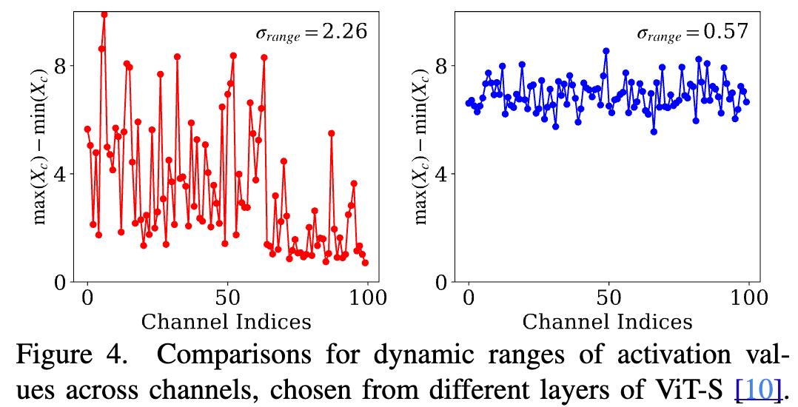
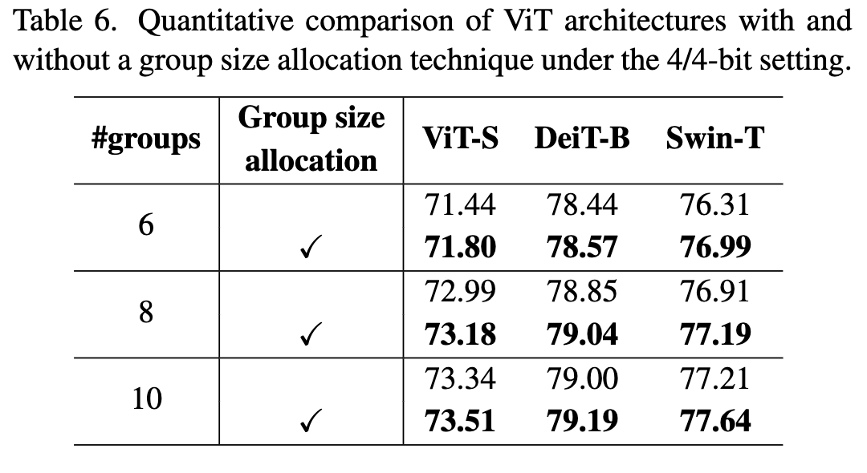
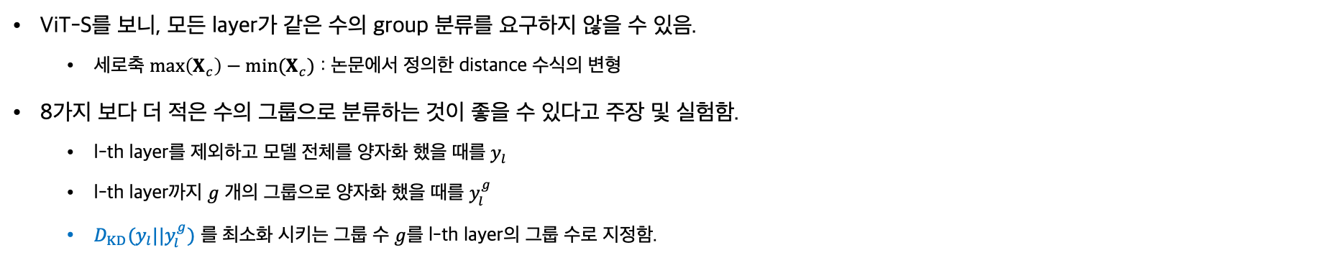
Method - Group size allocation
ViT-S를 보니, 모든 layer가 같은 수의 group 분류를 요구하지 않을 수 있음.
세로축 $max\left(X_{c}\right)−min(X_{c})$ : 논문에서 정의한 distance 수식의 변형
8가지 보다 더 적은 수의 그룹으로 분류하는 것이 좋을 수 있다고 주장 및 실험함.
l-th layer를 제외하고 모델 전체를 양자화 했을 때를 $y_{l}$
l-th layer까지 $g$ 개의 그룹으로 양자화 했을 때를 $y_{l}^{g}$
$D_{KD}(y_{l}||y_{l}^{g})$ 를 최소화 시키는 그룹 수 $g$를 l-th layer의 그룹 수로 지정함.

Slide 19
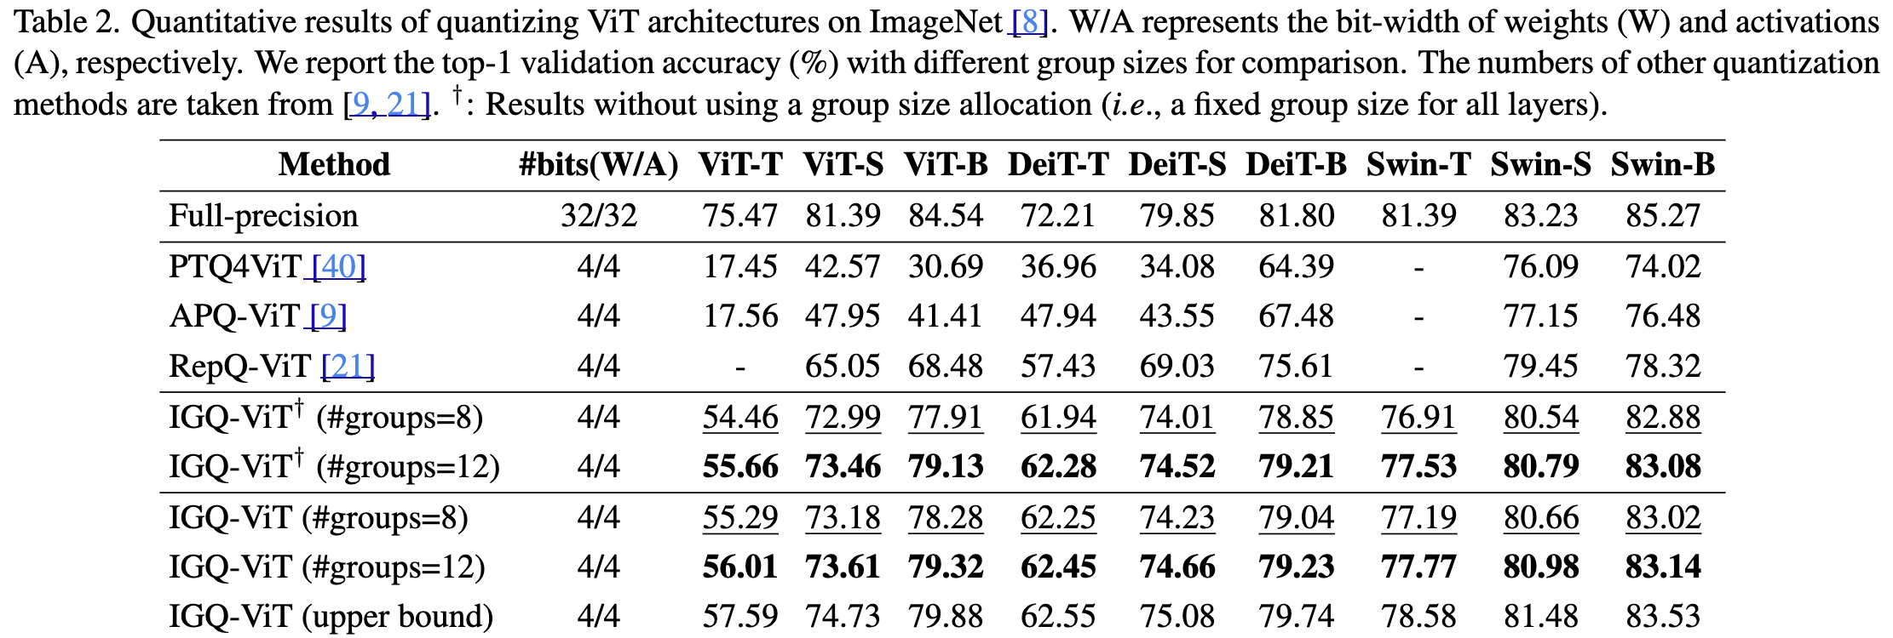
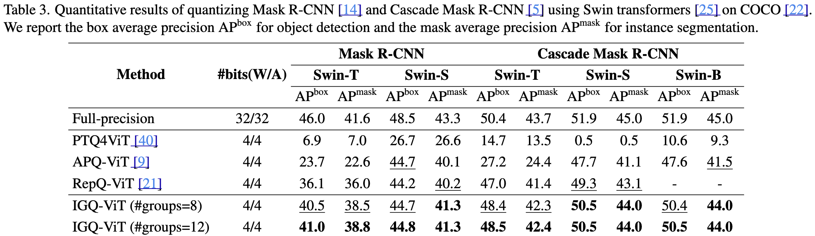
Results - Accuracy
기존 [RepQ-ViT]를 크게 상회하는 정확도 달성함.

Slide 20
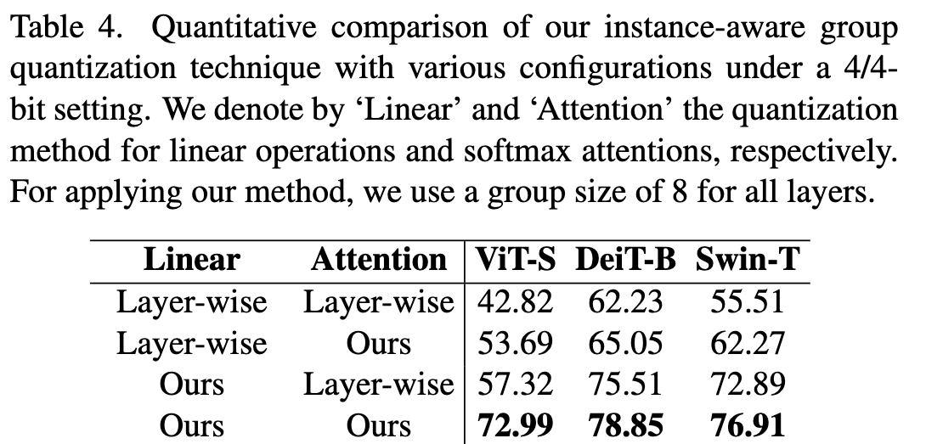
Results - Accuracy
두 activation type에 대해, 독립적으로 정확도 향상 기여함
FC layer와 softmax의 activation에서 채널 간 분포 불균형이 상당하다는 것을 의미.

Slide 21
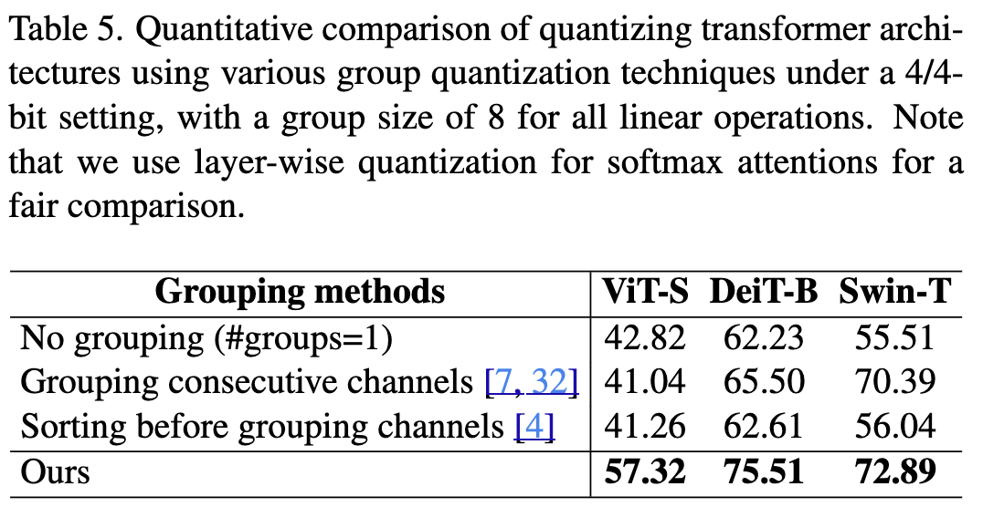
Results - Accuracy
FC layer의 activation에 대한 group-wise 양자화 비교
기존 : FC layer의 activation들을 group-wise로 양자화 할 때, 고정된 그룹을 이용함.
Instance-aware : 추론 시, 동적으로 그룹을 할당한 것이 정확도 향상에 기여함.

Slide 22
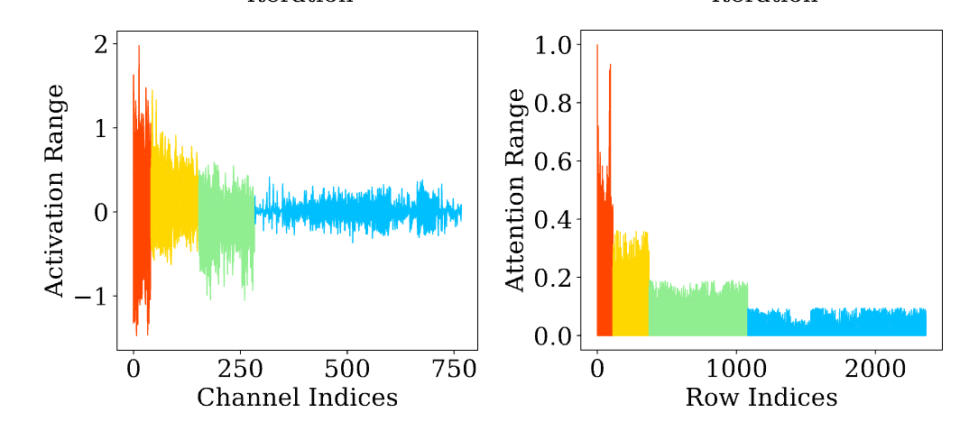
Results - Group size allocation
본 논문에서 제시하는 방법을 적용한 activation을 시각화한 것.
DeiT-S의 activations와 attentions
시각화를 위해서 값들을 정렬했을 뿐, 실제 순서는 다름.
분포 특성이 비슷한 activation 끼리 그룹화 된 모습을 확인할 수 있음.

Slide 23
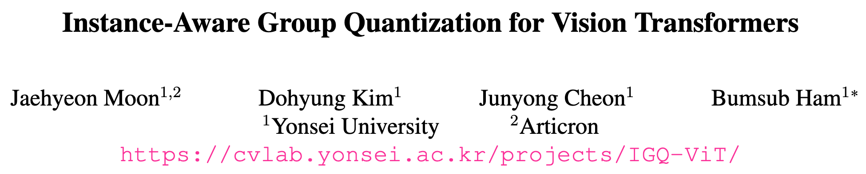
Conclusion
ViT의 여러 activation에서 채널 간 분포 불균일로 인한 양자화 오차를 완화하기 위해 Group-wise 양자화를 적용함.
더불어 Static group-wise가 가지는 한계를 지적하며, Dynamic group-wise를 이용해서 기존 SoTA를 크게 상회함
Classifier 뿐만 아니라, ViT 기반 Detector에서도 기존 SoTA를 상회함.
ViT를 이용하는 모든 모델의 양자화에서 이용할 수 있을 것

Slide 24
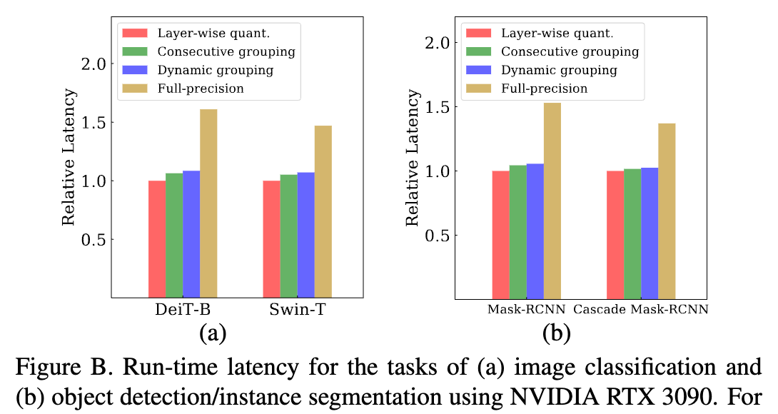
한계
큰 정확도 향상을 이루었지만, “Dynamic grouping”은 분명 computational overhead 있음.
일단 Pytorch 환경에서는, layer-wise와 비교해 latency 차이가 극심하지는 않았음.

Slide 25
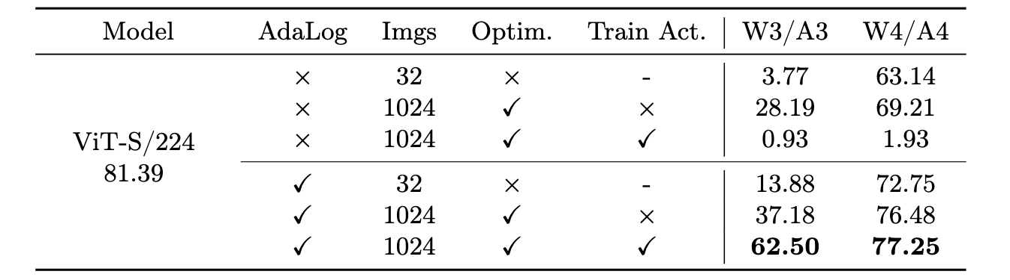
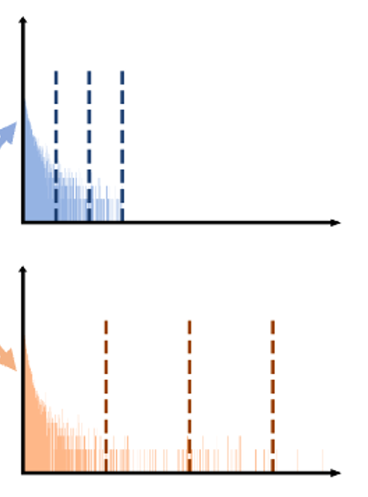
본 논문에 적용되지 않은 테크닉
BRECQ
Block 단위 AdaRound for weights
[AdaLog, ECCV 2024] 에서 BRECQ 적용으로 10% 가량의 정확도 상승이 가능함을 보임.
Attention 양자화에 Uniform이 아닌 Log Quantizer 적용해보기
Attention Map은 0 부근에 밀집한 분포를 보임.
그러므로, 더 높은 정확도 달성이 가능할 수도 있을 것으로 보임.

Slide 26
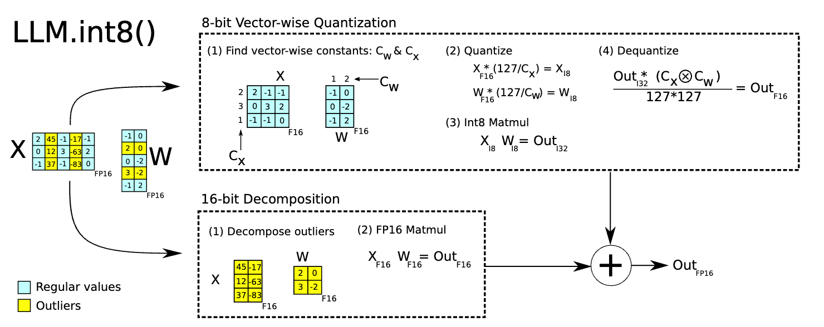
생각해볼 점
Dettmers, Tim, et al. "Gpt3. int8 (): 8-bit matrix multiplication for transformers at scale." Advances in Neural Information Processing Systems 35 (2022): 30318-30332.
Outlier는 FP16으로, 나머지 대부분의 값은 INT8로 연산하는 방법이 제시된 적 있음.
2개 그룹을 이용한 양자화로 볼 수 있음.

Slide 27
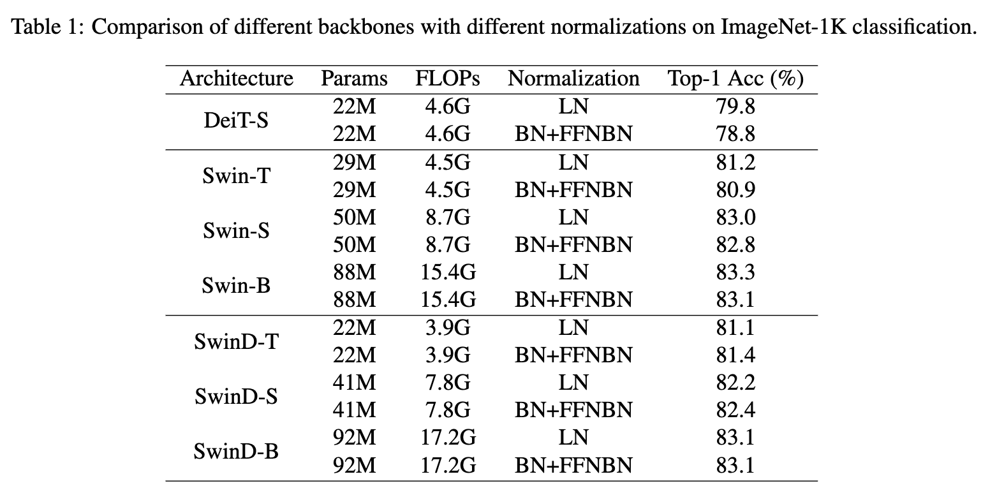
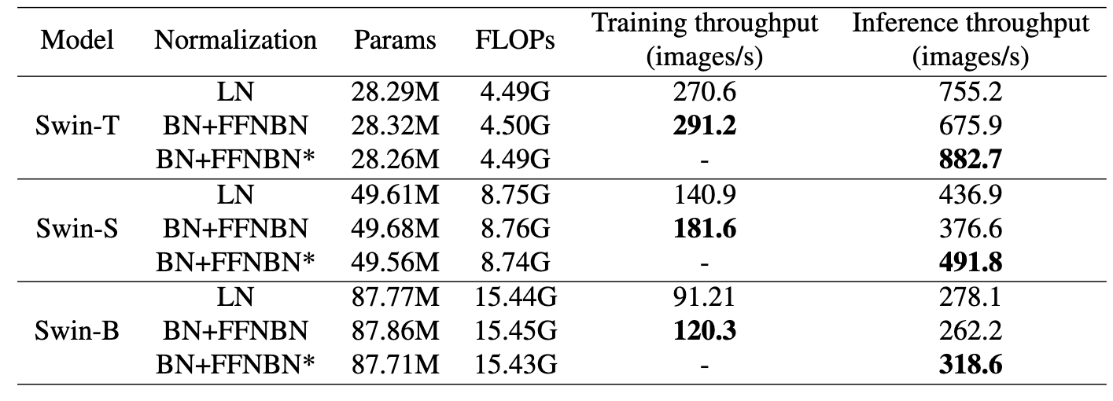
생각해볼 점
Yao, Zhuliang, et al. "Leveraging batch normalization for vision transformers." Proceedings of the IEEE/CVF International Conference on Computer Vision. 2021.
LN대신 BN으로 구성된 ViT는 activation에 대해 layer-wise 양자화를 해도 좋을 것으로 보임.

